Slide 1
Tudnivalók a felsőoktatási felvételiről: 1. A jelentkezés
2025. január

Slide 2
Nem azonos az érettségire/szakmai vizsgára jelentkezéssel.
A jelentkező intézi, de segítséget kérhet az iskolában.
Kizárólag elektronikus úton, az E-felvételin keresztül lehetséges.
A jelentkezéshez Ügyfélkapu+ vagy Digitális Állampolgárság szükséges. Az Ügyfélkapu január 15-én megszűnik.

Slide 3
felvi.hu
A jelentkezési kérelmet az E-felvételi rendszerben kell benyújtani.
Rendelkezni kell Ügyfélkapu + / Digitális Állampolgárság (DÁP) regisztrációval, ezek egyikével lehetséges az azonosítás az E-felvételibe való regisztráció során.
A jelentkezést a folyamat végén hitelesíteni kell.
A jelentkezés határideje: 2025. február 15. (éjfél)

Slide 4
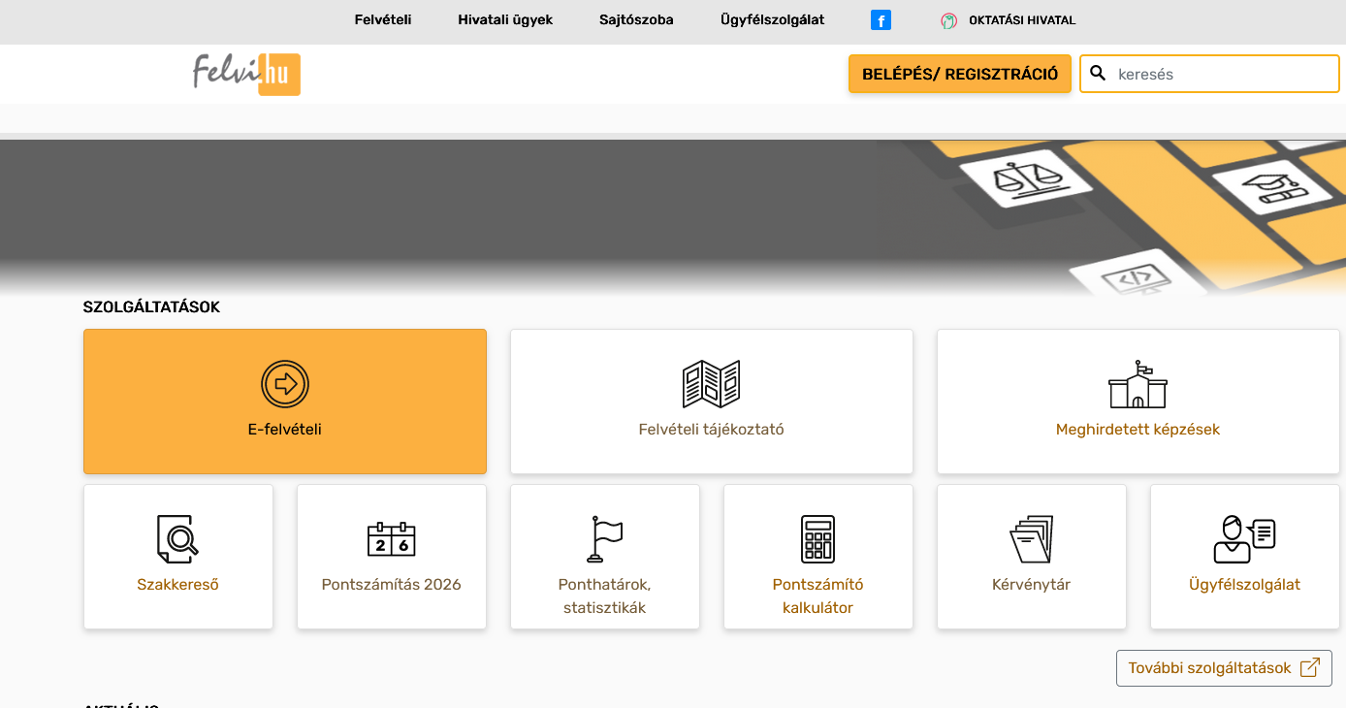

Slide 5
Az E-felvételiben lehet
benyújtani a jelentkezést
feltölteni a szükséges dokumentumokat
befizetni az esetleges kiegészítő eljárási díjat
megerősíteni (hitelesíteni) a jelentkezési kérelmet
az ügyintézési időszakban tájékozódni

Slide 6
A Hivatal az E-felvételiben
küld tájékoztatásokat, hiánypótlási felhívásokat,
mutatja meg a kiszámított felvételi pontszámot,
teszi elérhetővé a besorolási döntést,
fogadja a jogi képviselő nélküli felperesek jogorvoslati kérelmeit.

Slide 7
A jelentkezés menete

Slide 8
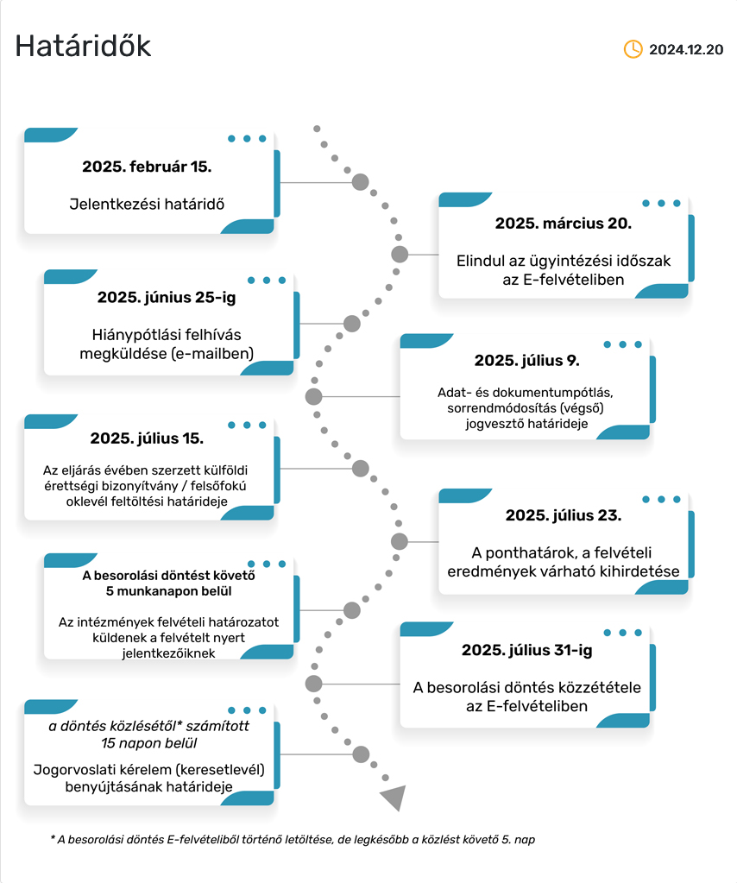
Ügyintézési időszak

Slide 9
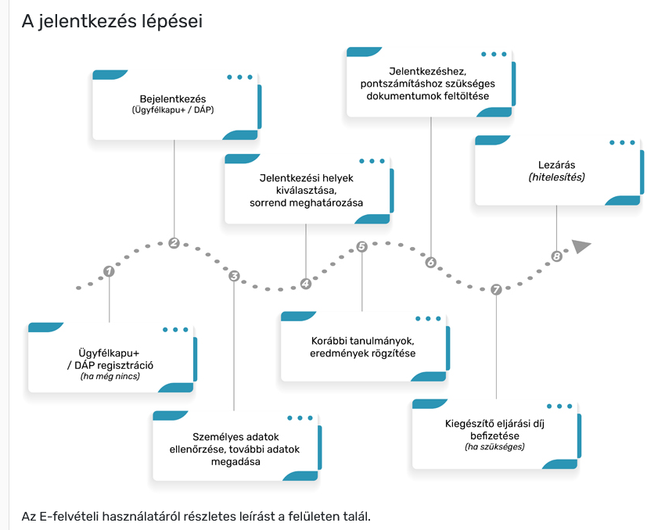

Slide 10
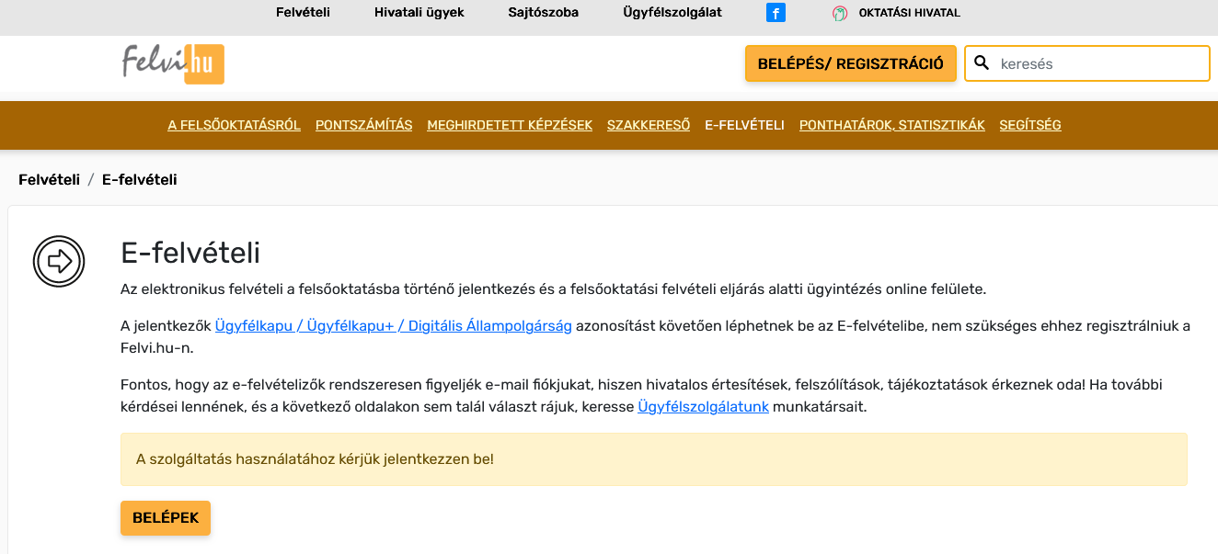
1. lépés: regisztráció és belépés
Fontos: a hagyományos Ügyfélkapu azonosítási szolgáltatás 2025. január 15-ével megszűnik!

Slide 11
Az E-felvételibe történő első belépéskor a rendszer automatikusan elküldi a jelentkező egyedi biztonsági kódját (amelyre szintén szükség van a felületre való belépéshez) és a felvételi azonosító számát is.
Felvételi azonosító szám: ezen tartják nyilván az adatait, ügyintézéskor vagy tájékozódáskor erre kell hivatkozni. Folyamatosan látható az E-felvételi felületén is, 12 jegyű 310 kezdetű szám.
A személyes adatokat és a lakcímet nem kell beírni, mert a rendszer automatikusan átveszi a központi nyilvántartásból, ezeket az adatokat az E-felvételi felületén nem lehet módosítani.
Ha az ellenőrzés során helytelen személyes és lakcím adatok jelennek meg, akkor ezek javításáról kormányablakban, okmányirodában lehet intézkedni.
Célszerű folyamatosan figyelni az e-maileket, Spam mappát is!

Slide 12
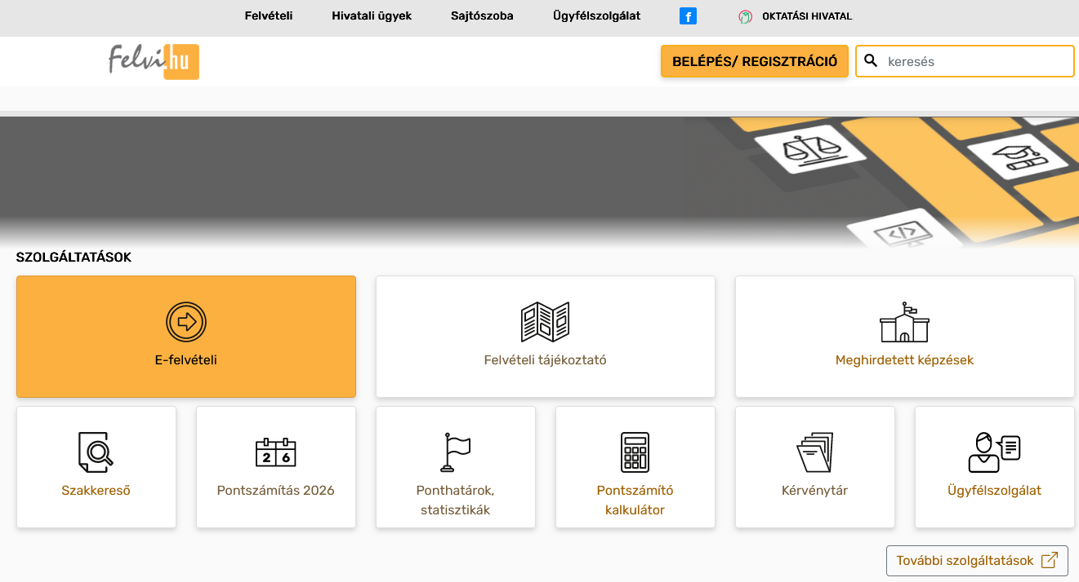
2. lépés: képzések kiválasztása

Slide 13
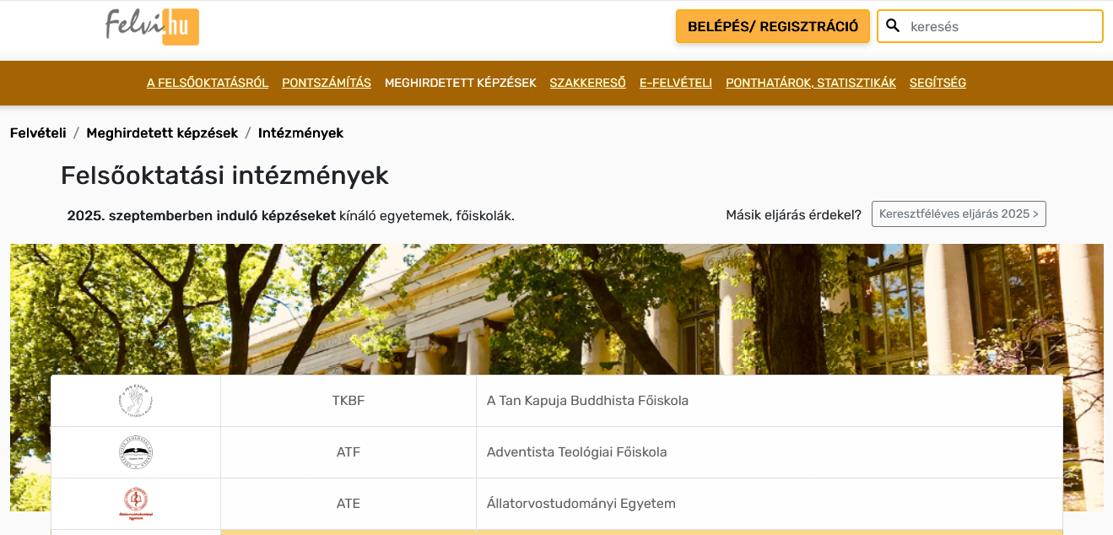

Slide 14
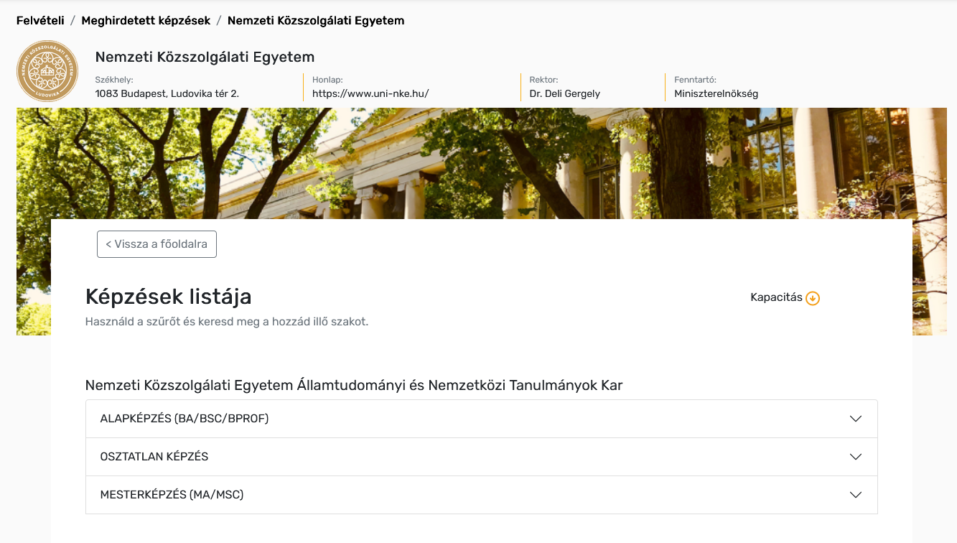

Slide 15
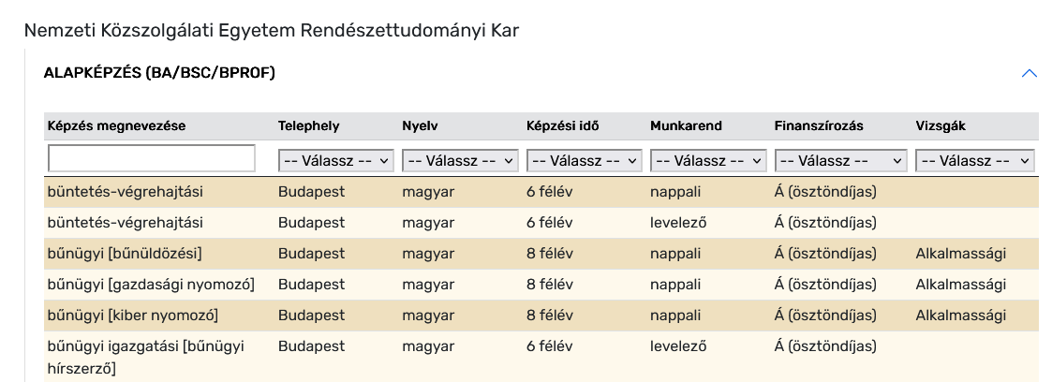

Slide 16
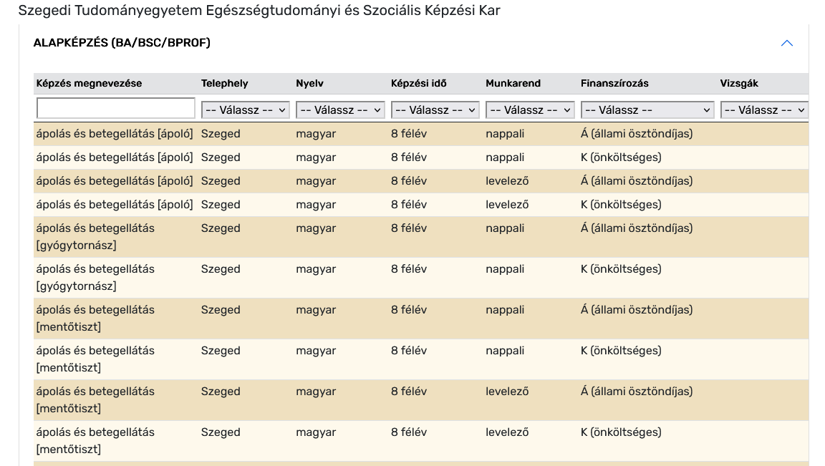

Slide 17
Összesen legfeljebb hat jelentkezési hely jelölhető meg.
DE: ha ugyanazon jelentkezési helynek két finanszírozási formáját, az államilag támogatottat és az önköltségest is megjelöli a jelentkező, akkor az egy jelentkezésnek számít, de az ösztöndíjas a jelentkezés sorrendjénél érdemes hátrébb sorolni.
Díjmentesen három képzés megjelölésére van lehetőség.

Slide 18
A három díjmentes helyen felül, összesen legfeljebb három jelentkezési helyért 2000-2000 Ft kiegészítő díjat kell fizetni.
A rögzített jelentkezési helyek száma alapján az E-felvételi automatikusan kiszámolja a fizetendő kiegészítő eljárási díjat, amelyet a jelentkezési határidőt követő 15 napban kell befizetni bankkártyával az E-felvételiből elérhető fizetési felületen.
A jelentkezési időszakban (2025. február 15-ig) az E-felvételi fizetési funkciója nem érhető el, a kiegészítő eljárási díjat csak utólag – hitelesítés után –, a megadott határidőig kell befizetni!
A befizetést visszaigazoló bizonylat is innen tölthető le.

Slide 19
Figyelni kell a megjelölt helyek sorrendjére!
A jelentkezőt a jelentkezések sorában szereplő helyek közül az első olyan helyre veszik föl, amelynek jelentkezési ponthatárát elérte.
Ezért az a hely kerüljön előre, ahová leginkább szeretne a jelentkező bekerülni!

Slide 20
Módosítási lehetőségek az ügyintézési időszakban:
2025. március 20. és július 9. között:
A jelentkezési határidő (február 15.) után új képzést már nem lehet megjelölni,
DE lehet módosítani: pl. finanszírozási forma, telephely.
Egy alkalommal lehetőség van a jelentkezések sorrendjének módosítására,
illetve a jelentkezéseket vissza is lehet vonni.
A befizetett kiegészítő eljárási díjat nem lehet visszaigényelni!
A módosításokat nem lehet visszaállítani!

Slide 21
Egyes felsőoktatási intézmények alkalmassági, gyakorlati felvételi vizsgát is tartanak, ezért külön eljárási díjat kérhetnek, amelyet a felsőoktatási intézménynek kell befizetni.
Pl. a MOME egyes képzésein a gyakorlati vizsga 5000 Ft, az NKE alkalmassági vizsgája nem díjköteles.
Ezeket a vizsgákat az adott intézmények szervezik. Az időpontról, a lebonyolításról, a külön eljárási díj befizetésének módjáról, határidejéről vizsgabehívóban küldenek tájékoztatást.
Az alkalmassági vizsga minősítése megfelelt, nem felelt meg.

Slide 22
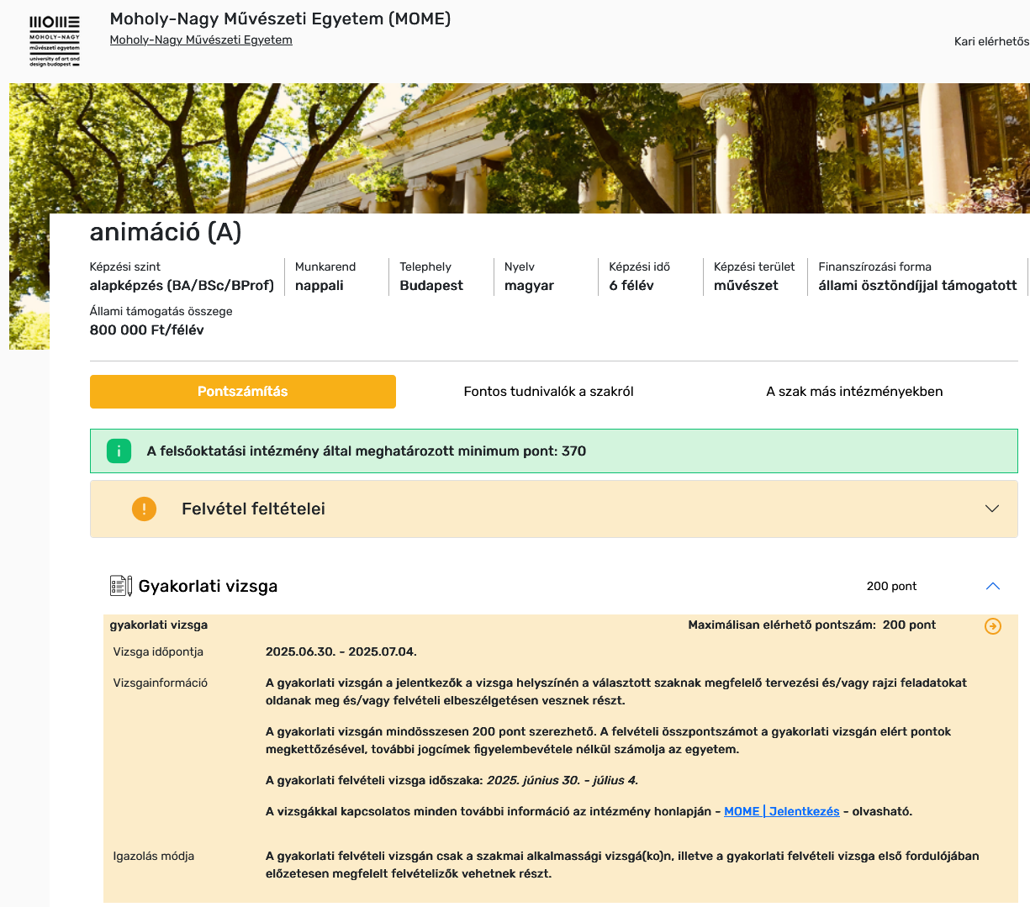
A gyakorlati, alkalmassági vizsgával kapcsolatban az intézmények honlapján érdemes tájékozódni.

Slide 23
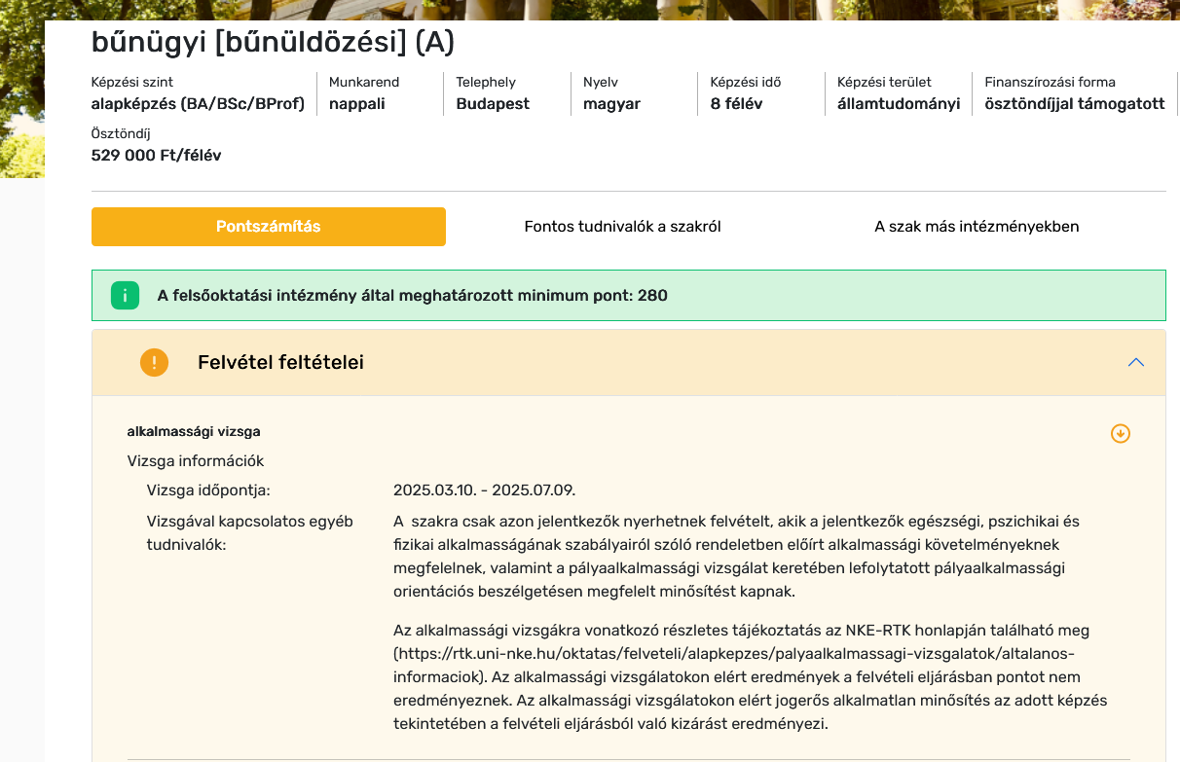

Slide 24
DOKUMENTUMOK feltöltése:
NEM KELL FELTÖLTENI:
A nyelvvizsga bizonyítványokat
Az érettségi bizonyítványokat és tanúsítványokat
Ezek adatait nem kell megadni, a rendszer a központi nyilvántartásból kéri le.

Slide 25
FEL KELL TÖLTENI :
a középiskolai bizonyítvány másolatát minden évfolyamról, amelynek eredményeiből a tanulmányi pontok számíthatók,
intézményi pontok számításához szükséges dokumentumokat pl. a szakértői bizottság szakvéleményét, jegyzői határozatot a hátrányos helyzetről,
szakképesítés igazolását,
a versenyeredmények igazolását stb.

Slide 26
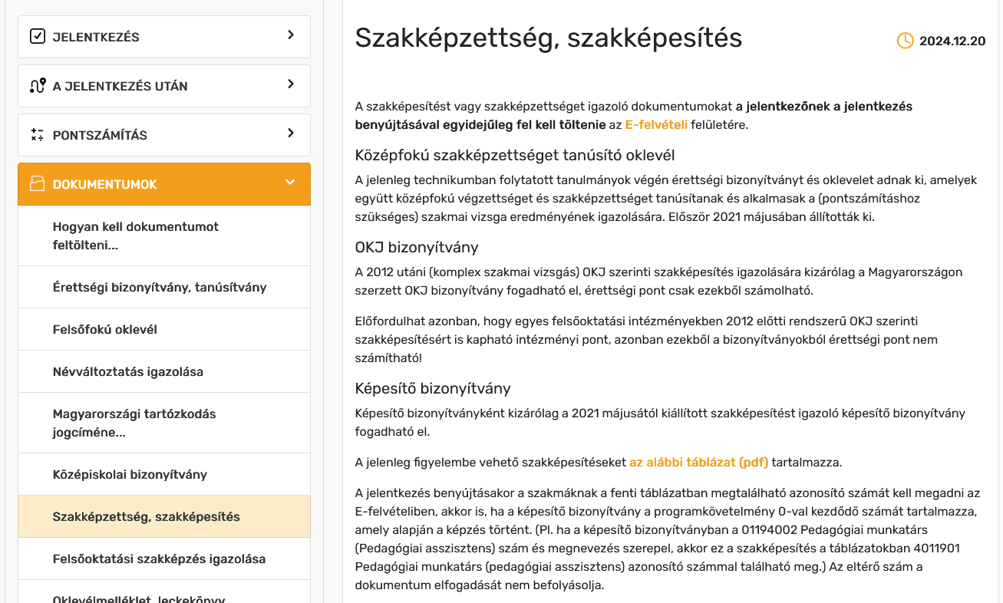
Szakképzettség: a jelentkezéskor meg kell adni a szakmák azonosító számát.
https://www.felvi.hu/felveteli/jelentkezes/felveteli_tajekoztato/FFT_2025A/dokumentumok/szakkepzettseg

Slide 27
Mire kell figyelni a feltöltéskor?
Egy dokumentum egy fájl legyen,
jpg vagy pdf formátumban, a megfelelő irányba forgatva,
minden adat és a pecsétek legyenek rajta jól láthatók!
Az egyes dokumentumok a megfelelő helyre kerüljenek.
A feltöltés után menteni kell.
A jelentkezés véglegesítése előtt érdemes ellenőrizni:
minden szükséges dokumentumot fel van-e töltve
minden adat és a pecsétek is jól olvashatók
teljes terjedelmében megvan
A felület csak a feltöltés sikerességét igazolja vissza, a továbbiak ellenőrzése a jelentkező felelőssége!

Slide 28
A legfontosabb határidők még egyszer:
Esemény | Határidő
Jelentkezés és hitelesítés | február 15.
Ügyintézési időszak kezdete | március 20.
Hiánypótlási felszólítás megküldése | június 25-ig email-ben!
Hiánypótlás, sorrendmódosítás | július 9.
Ponthatárok várható kihirdetése | július 23.
Felvételi határozat közlése | július 31-ig
Jogorvoslati kérelem | a döntéstől számított 15 napon belül

Slide 29
TOVÁBBI INFORMÁCIÓK:
felvi.hu
Sikur Tamásné igazgatóhelyettes 06 66/323 022 +36 70/508 3088

